Slide 1

Inleiding tot NoSQL
Not only SQL

Slide 2
NoSQL: Hoe? Waarom?
Recente (vooral open source) beweging
Gedreven door
Performantie (vooral als er veel wordt weggeschreven in vergelijking tot het aantal leesoperaties)
Grote hoeveelheden data
clusters
Verzamelterm voor allerlei recente databanksystemen (21ste eeuw) die niet klassiek relationeel zijn
Typisch: werken op grote datasets

Slide 3
NoSQL: Hoe? Waarom?
Niet-relationele databanken
Geen nieuw verschijnsel!
Er zijn bijv. pogingen geweest om object-geöriënteerde databanksystemen te lanceren
dit was vooral om inherent probleem met RDBMS op te lossen (=> impedance mismatch, zie later)
NoSQL databanken:
Typisch ontwikkeld voor gedistribueerde en parallelle omgevingen

Slide 4
RDBMS
RDBMS: voorziet gebruikers met de beste mix van eenvoud, robuustheid, flexibiliteit, performantie, schaalbaarheid en compatibiliteit
Echter: het is een mix, en blinkt niet specifiek uit in één van de opgesomde domeinen
Tegenwoordig is schaalbaarheid een probleem! => hoge workloads

Slide 5
NoSQL: Hoe? Waarom?
RDBMS: goed zolang # gebruikers niet te groot is en zolang data goed gestructureerd is
Indien # gebruikers en hoeveelheid data stijgt: duurdere hardware aanschaffen
Niet evident om RDBMS op verschillende servers (cluster) te verspreiden
NoSQL: kan groot # gebruikers en grote hoeveelheid data aan zonder dure hardware (bijv. cluster)
Begrip verticale versus horizontale schaalbaarheid

Slide 6
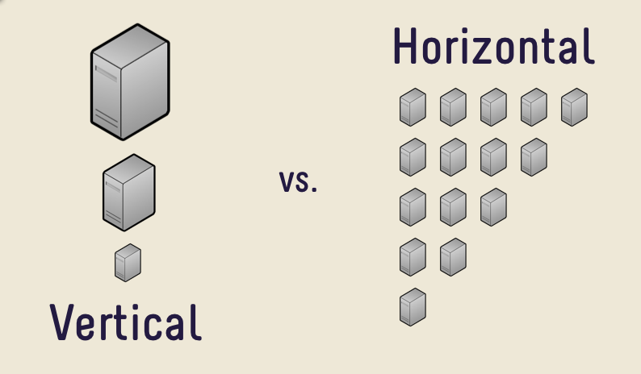
Begrip schaalbaarheid
Schaalbaarheid: mogelijkheid van een systeem om de throughput te doen toenemen door extra resources toe te voegen om toenemende belasting te counteren
Horizontale versus verticale schaalbaarheid
Verticaal: grotere, snellere supercomputer kopen
Horizontaal: extra pc toevoegen aan cluster

Slide 7
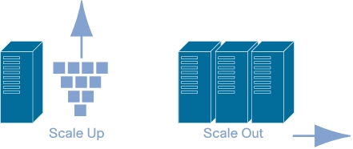

Terminologie: “Scale out” vs “scale up”
Scaling up: grotere server => duurder!
Scaling out: extra server toevoegen in cluster

Slide 8
Probleem met relationele databanken
Schaalbaarheid: moeilijk op te lossen met traditionele RDBMS’en
Oplossing: grotere (dus duurdere) server kopen
Maar indien meerdere servers nodig zijn: niet evident meer!
Tegenwoordig: cloud-diensten zijn populair => schaalbaarheid is belangrijk
Dus toevlucht nemen tot andere types van databanksystemen
Consequentie: eigenschappen van RDBMS komen in gedrang:
typisch is dat consistentie (bijv. zelfde data op alle nodes...)

Slide 9
Impedance Mismatch
Eén van de grootste frustaties bij ontwikkelaars
Dit is het verschil tussen relationeel model (databank) en de datastructuren (applicatie)
Het is moeilijk om klassen of objecten 1-op-1 te mappen op tabellen of records in databank (en vice versa)
Bijv. sommige objecten zijn verspreid over verschillende tabellen omwille van normalisatie
Door normaliseren: veel joinen (is traag)
Eén van de oplossingen is gebruik maken van een ander soort databanksysteem!

Slide 10
Impedance Mismatch
In een rij van een tabel:
Enkel eenvoudige data opslaan (zg. tuples)
Niet mogelijk om een list in één record op te slaan
Dit is wel mogelijk in een datastructuur
Ingewikkelde datastructuur dient wel op een of andere manier vertaald te worden naar relationeel model
Dus: impedance mismatch: 2 verschillende representaties die vertaling nodig hebben

Slide 11
Impedance Mismatch
In jaren 90 proberen op te lossen met object-geöriënteerde databanken
Geen succes
Succes van RDBMS:
SQL (quasi standaard)
Eenvoudig aan te leren
Leidde ook tot onderscheid tussen software ontwikkelaars en database admins
Nu:
Proberen op te lossen via bijv. document-based NoSQL databanken zoals MongoDb (zie straks)

Slide 12
Kenmerken NoSQL databanken
NoSQL databanken gebruiken geen SQL
Sommige hebben eigen querytaal die goed op SQL lijkt: bijv. Cassandra heeft CQL.
Maar geen enkele heeft querytaal die zo flexibel is als SQL
Zijn over het algemeen open source projecten
Gemaakt om op clusters te lopen (in tegenstelling tot klassieke RDBMS)
Gevolgen:
RDBMS gebruiken ACID transacties om consistentie te garanderen
Garanderen van consistentie is niet vanzelfsprekend op clusters
Uitzondering: graafdatabanken => single server

Slide 13
Kenmerken NoSQL databanken
Typisch gemaakt in 21ste eeuw
NoSQL: gebruiken geen schema (schemaless)
Kan zonder problemen velden toevoegen zonder databankstructuur te moeten aanpassen (dus geen ALTER table zoals in SQL)

Slide 14
Polyglot persistentie
Verschillende databanksystemen gebruiken in verschillende omstandigheden
Ipv standaard RDBMS te nemen
Eerst proberen te begrijpen wat de data is die we willen opslaan en hoe we die kunnen manipuleren
Bedrijven zullen meerdere databanksystemen gebruiken afhankelijk van de omstandigheid
Verschuiving van integratiedatabanken naar applicatiedatabanken

Slide 15
Polyglot persistentie
Integratiedatabanken vs applicatiedatabanken
Integratie: centraal instrument waarvan verschillende applicaties gebruik maken (zie http://martinfowler.com/bliki/IntegrationDatabase.html)
Applicatiedatabank: één geschikte databank per applicatie gebruiken (zie http://martinfowler.com/bliki/ApplicationDatabase.html)

Slide 16
Soorten NOSQL databanken

Slide 17
Nieuwe generatie databanken
Datamodel
model waardoor we data zien en manipuleren
Beschrijft hoe we interageren met data in databank
Meest gekende:
Relationele datamodel
Verzameling tabellen, met rijen, en elke rij stelt een entiteit voor
Relaties tussen tabellen

Slide 18
Nieuwe generatie databanken
NoSQL (Not only SQL) databanktypes
Document based
Key-value
Column-oriented
Graph
aggregatiedatabanken

Slide 19
Aggregatiedatabanken
Document-based, key-value en column-oriented vallen hieronder
Laat toe om data op te slaan in complexere structuur dan rijen in een tabel
Aggregatie: collectie van gerelateerde objecten die we willen behandelen als één geheel
Makkelijker om met clusters te werken:
één collectie van objecten (aggregatie) kan nl. op één node van cluster
Ook gemakkelijker voor ontwikkelaars
Makkelijker om data via aggregatiestructuur te manipuleren

Slide 20
Key-value en document datamodellen
Key-value:
Aggregatie is een grote blob bestaande uit betekenisloze bits
Je kan gelijk wat opslaan in blob
Opzoeken mbv sleutel (vandaar de naam)
Document-based:
Structuur in aggregatie
Definieert wat wel en niet mag van data
Opzoeken op basis van wat er in aggregatievelden zit, je kan een deel van aggregatie opvragen

Slide 21
Document based
Bestaat uit documenten
Kunnen bestaan uit collecties, scalaire waarden, ...
Documenten die opgeslagen worden zijn gelijkaardig, maar zijn niet noodzakelijk allemaal hetzelfde opgebouwd
In het valuedeel worden documenten opgeslagen
Key-value databanken waarbij het valuedeel kan ondervraagd worden

Slide 22
Spelers
MongoDB
Claimt: hoge performantie
CouchDB:
Mikt op hoge concurrency scenario’s
Dit komt met een prijs!!!
Geen ondersteuning voor transacties
MongoDB instantie zal geen stroomuitval overleven
Systemen die ACID nodig hebben => opteren beter voor relationele systemen
Mission-critical data (banken, nucleaire systemen) zal je niet snel in NoSQL systemen vinden

Slide 23
Typisch toepassingsgebied
MongoDB
Werkt goed voor applicaties en componenten die data opslaan die vaak en snel gebruikt wordt
Typische voorbeelden:
Website analytics, gebruikersvoorkeuren en settings, CMS, blogs, system configuratie, log data, event logging, e-commerce applicaties

Slide 24
MongoDb gebruikers
Zie https://www.mongodb.com/who-uses-mongodb
Is één van de populairste NoSQL databanksystemen
Lees ook http://www.theregister.co.uk/2012/03/27/picking_a_no_sql_winner/

Slide 25
JSON en BSON
BSON: Binary JSON
MongoDB gebruikt BSON om documenten op te slaan
JSON: JavaScript Object Notation
Wordt gebruikt voor het uitwisselen van datastructuren
Alternatief voor XML
Kan rechtstreeks ingelezen worden in JavaScript applicatie, er is geen aparte parser (zoals bij XML) nodig

Slide 26
JSON voorbeeld
Toegelaten datatypes zijn:
Number
String
Boolean
Array
Een ander JSON Object
Functions
Null

Slide 27
JSON Voorbeeld
var User = {
Age: 50, Name: “Filip”, IsUnderAge: false
};
var User = {
Friends:[
“Albert”, “Willem-Alexander”, “Harry”
]
};

Slide 28
JSON voorbeeld
Je kan ook elke friend als een User object toevoegen
var User= { Name: “Filip”, Age: 50,
Friends:[ {Name: “Albert”, Age: 53}, {Name: “Willem-Alexander”, Age: 40}, {Name: “Harry”, Age: 25}
], IsUnderAge: function(){ return this.Age > 18 ? true: false; }
};
Zie http://www.codeproject.com/Articles/210568/Quick-JSON-Tutorial

Slide 29
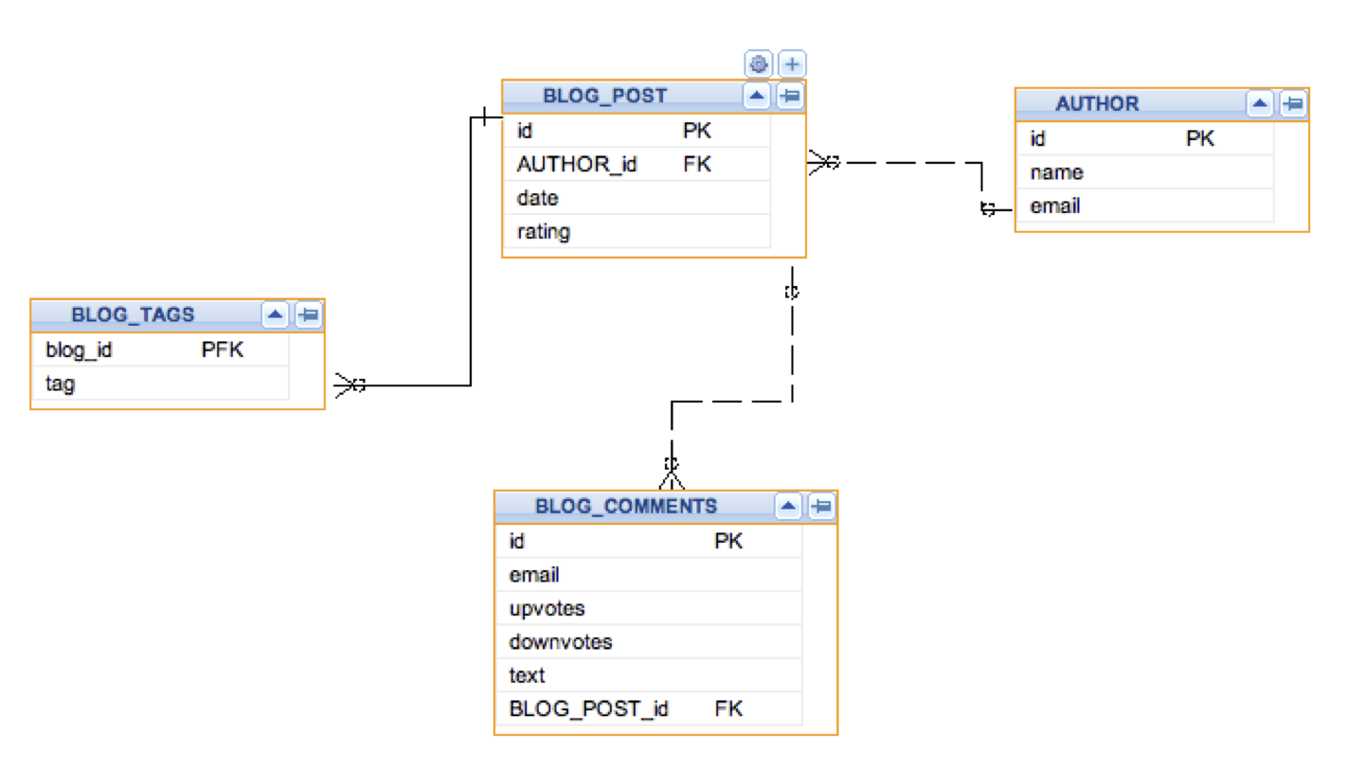
Blog post (relationeel databankmodel)
Informatie verspreid over verschillende tabellen

Slide 30
MongoDb: blog post (JSON)
{
_id: 1234,
author: { name: "Bob Davis", email : "bob@bob.com" },
post: "In these troubled times I like to …",
date: { $date: "2010-07-12 13:23UTC" },
location: [ -121.2322, 42.1223222 ],
rating: 2.2,
comments: [
{ user: "jgs32@hotmail.com",
upVotes: 22,
downVotes: 14,
text: "Great point! I agree" },
{ user: "holly.davidson@gmail.com",
upVotes: 421,
downVotes: 22,
text: "You are a moron" }
],
tags: [ "Politics", "Virginia" ]
}
Data wordt opgeslagen in één enkele collectie

Slide 31
MongoDB en C#
Maak een directory data, met daarin subdirectory db
starten van mongodb (via mongod.exe)
Nieuw project aanmaken en via NuGet (MongoDB.Driver) driver voor C# afhalen
Merk op: er bestaat ook nog een mongocsharpdriver op NuGet maar dat is een vroegere versie.

Slide 32
MongoDB en C#: connecteren
MongoClient client= new mongoClient(“mongodb://localhost”);
var db = client.GetDatabase(“test”); ...

Slide 33
Klasse Person
Nieuwe klasse maken:
public class Person { public int Id { get; set; }
public string Name { get; set; }
public int Age { get; set; }
public string Profession { get; set; }
}

Slide 34
MongoDB en C#: collectie van entiteiten opvragen
MongoClient client = new MongoClient(“mongodb://localhost”);
var db = client.GetDatabase(“test”);
IMongoCollection<Person> collection = db.GetCollection<Person>(“persons");

Slide 35
MongoDB en C#: data toevoegen
MongoClient client = new MongoClient(“mongodb://localhost”);
var db = client.GetDatabase(“test”);
IMongoCollection<Person> collection = db.GetCollection<Person>(“people");
Person jane = new Person(1, “Jane van Tarzan“, 24, “Avonturier” };
collection.InsertOneAsync(jane);

Slide 36
MongoDB en C#: een document zoeken
...
IMongoCollection<Person> collection = db.GetCollection<Person>(“people");
Person jane = new Person(1, “Jane van Tarzan“, 24,”Avonturier” };
collection.InsertOneAsync(jane);
var people = collection.Find(x => x.Age < 42).ToListAsync();

Slide 37
MongoDB en C#: update + deleten
var result = collection.UpdateOneAsync( x => x.Name == "Tom", Builders<Person>.Update.Set(x => x.Profession, "Musician"));
Alternatief:
var tom = await collection.Find(x => x.Id == ObjectId.Parse("550c4aa98e59471bddf68eef")).SingleAsync();
tom.Name = "Thomas"; tom.Age = 43; tom.Profession = "Hacker"; var result = collection.ReplaceOneAsync(x => x.Id == tom.Id, tom);
var result = collection.DeleteOneAsync(x => x.Id == tom.Id);
Meer informatie:
http://mongodb.github.io/mongo-csharp-driver/2.5/getting_started/ of https://docs.mongodb.com/getting-started/csharp/

Slide 38
Real-world voorbeeld
Large Hadron Collider (CERN)
Enorme hoeveelheden data verwerken (10 PB/jaar => 1 PB = 1 000 TB = 1 000 000 GB)
Gebruiken CouchDB (speciaal ontwikkeld voor gedistribueerde omgevingen => voorziet zelf replicatie van data)

Slide 39
Beslissing voor document-based baseren op
Data is zwaar document georiënteerd
Ontwikkelingsomgeving is object-georiënteerd
Data opslag is goedkoop
Je belangrijkste zorg is on-demand, en schaalbaarheid

Slide 40
Key-value
Key-value
Alle toegang tot databank gebeurt via primaire sleutel
Gebruiker kan enkel via sleutel waarde opvragen, de sleutel verwijderen, of een waarde toekennen aan de sleutel
Waardedeel is een blob van data
Verantwoordelijkheid van applicatie om te begrijpen wat precies is opgeslagen

Slide 41
Key-value: goed?
Geschikt voor cloud toepassingen
Wegens beter schaalbaar
Past beter bij ontwikkelde code
Relationeel datamodel en object model zijn vaak verschillend
Soms moeilijk om beiden op elkaar te mappen (zie ORM)
Gaat makkelijker bij key-value databanken

Slide 42
Key-value: slecht?
Data-integriteit:
Bij RDBMS: automatisch afgedwongen
Bij NoSQL: verantwoordelijkheid van ontwikkelaar
Datamodelling => logische structuur
Verplicht bij RDBMS
Niet vanzelfsprekend bij key-value databanken
Compatibiliteit: niet vanzelfsprekend bij NoSQL!
Elke vendor heeft zijn eigen systeem. Niet eenvoudig om opeens een andere vendor te nemen

Slide 43
Toepassingsgebied
Gebruik key-value databanken bij voorkeur
Om sessie informatie op te slaan (sessionid als key gebruiken)
Gebruikersprofielen en –voorkeuren (via userID)
Online shopping (winkelmandje) met userid als key

Slide 44
Key-value beter niet gebruiken
Om relaties tussen data te bewaren
Als je wilt zoeken op data die in value-deel zit

Slide 45
Redis (REmote DIctionary Server)
Is één van gekendste key-value NoSQL databanken
“Redis is an open-source in-memory database project implementing a distributed, in-memory key-value store with optional durability.”
Heeft een C# Client: https://github.com/StackExchange/StackExchange.Redis
Wordt bijv gebruikt voor Stack Overflow

Slide 46
Voorbeeldcode
Connectie maken
using StackExchange.Redis;
...
ConnectionMultiplexer redis = ConnectionMultiplexer.Connect("localhost");
// ^^^ store and re-use this!!!

Slide 47
Voorbeeldcode
Redis databank gebruiken
IDatabase db = redis.GetDatabase();
string value = "abcdefg";
db.StringSet("mykey", value);
...
string value = db.StringGet("mykey");
Console.WriteLine(value); // writes: "abcdefg"

Slide 48
Kolomfamilie databanken
Data wordt opgeslagen als groepen van kolommen van alle rijen

Slide 49
Kolomfamilie databanken
Kolomsleutel
Kolomwaarde
kolomfamilie
name | “peter”
billingAddress | data...
payment | data...
rijsleutel
1234
ODR1001 | data...
ODR1002 | data...
ODR1003 | data...
ODR1004 | data...

Slide 50
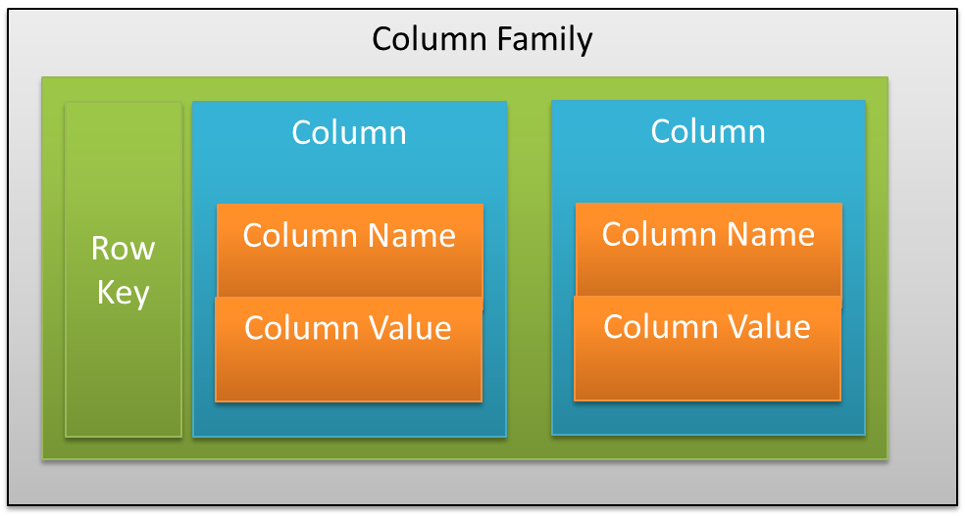
Kolomfamilie: Cassandra

Slide 51
Waarom Cassandra?
“Relational databases typically structure tables in order to keep data duplication at a minimum. The various pieces of information needed to satisfy a query are stored in various related tables that adhere to a pre-defined structure. Because of the way data is structured in a relational database, writing data is expensive, as the database server has to do additional work to ensure data integrity across the various related tables. As a result, relational databases usually are not performant on writes.”

Slide 52
Waarom Cassandra?
“Cassandra is optimized for write throughput. Cassandra writes are first written to a commit log (for durability), and then to an in-memory table structure called a memtable. A write is successful once it is written to the commit log and memory, so there is very minimal disk I/O at the time of write. Writes are batched in memory and periodically written to disk to a persistent table structure called an SSTable (sorted string table). Memtables and SSTables are maintained per column family. Memtables are organized in sorted order by row key and flushed to SSTables sequentially (no random seeking as in relational databases).”

Slide 53
Cassandra installeren en gebruiken
Download Cassandra van: http://cassandra.apache.org/
Volg tutorial op https://academy.datastax.com/resources/getting-started-apache-cassandra-and-c-net
Of op https://www.guru99.com/cassandra-tutorial.html

Slide 54
Cassandra: demo
public class SimpleClient {
public Cluster Cluster { get; private set; }
public ISession Session { get; private set; }
public void Connect(String node) {
Cluster = Cluster.Builder().AddContactPoint(node).Build();
Metadata metadata = Cluster.Metadata;
Console.WriteLine("Connected to cluster: " + metadata.ClusterName.ToString());
foreach (var host in Cluster.Metadata.AllHosts()) {
Console.WriteLine("Data Center: " + host.Datacenter + ", " +
"Host: " + host.Address + ", " +
"Rack: " + host.Rack);
}
Session = Cluster.Connect();
}

Slide 55
Cassandra: demo
public void Close(){
Cluster.Shutdown();
Session.Dispose(); }
public void CreateSchema(string keyspace) {
Session.Execute("CREATE KEYSPACE "+ keyspace +" WITH replication " +
"= {'class':'SimpleStrategy', 'replication_factor':3};");
Session.Execute(
"CREATE TABLE " + keyspace+".songs (" +
"id uuid PRIMARY KEY," +
"title text," +
"album text," +
"artist text," +
"tags set<text>," +
"data blob" +
");");

Slide 56
Cassandra: demo
Session.Execute(
"CREATE TABLE " + keyspace + ".playlists (" +
"id uuid," +
"title text," +
"album text, " +
"artist text," +
"song_id uuid," +
"PRIMARY KEY (id, title, album, artist)" +
");"); }

Slide 57
Cassandra: demo
public virtual void LoadData(string keyspace) {
Session.Execute("INSERT INTO " + keyspace + ".songs (id, title, album, artist, tags) " +
"VALUES (" +
"756716f7-2e54-4715-9f00-91dcbea6cf50," +
"'La Petite Tonkinoise'," +
"'Bye Bye Blackbird'," +
"'Joséphine Baker'," +
"{'jazz', '2013'})" +
";");

Slide 58
Cassandra: demo
Session.Execute(
"INSERT INTO " + keyspace + ".playlists (id, title, album, artist, song_id) " +
"VALUES (" +
"2cc9ccb7-6221-4ccb-8387-f22b6a1b354d," +
"'La Petite Tonkinoise'," +
"'Bye Bye Blackbird'," +
"'Joséphine Baker'," +
"756716f7-2e54-4715-9f00-91dcbea6cf50" +
");");
}

Slide 59
Cassandra: demo
public void QuerySchema(string keyspace) {
RowSet results = Session.Execute("SELECT * FROM " + keyspace + ".playlists "+"WHERE id = 2cc9ccb7-6221-4ccb-8387-f22b6a1b354d;");
Console.WriteLine(String.Format("{0,-30}\t{1,-20}\t{2,-20}\t{3,-30}",
"title", "album", "artist", "tags"));
Console.WriteLine("-------------------------------+-----------------------+--------------------+-------------------------------");
foreach (Row row in results.GetRows()){
Console.WriteLine(row.GetValue<String>("title") + " " + row.GetValue<String>("album") + " " + row.GetValue<String> ("artist"));
}
}

Slide 60
Cassandra: demo
public void DropSchema(string keyspace) {
Session.Execute("DROP KEYSPACE " + keyspace);
Console.WriteLine("Finished dropping " + keyspace + " keyspace.");
}

Slide 61
Cassandra: demo
public static void Main(String[] args) {
SimpleClient client = new SimpleClient(); client.Connect("127.0.0.1"); client.DropSchema("simplex"); client.CreateSchema("simplex"); client.LoadData("simplex"); client.QuerySchema("simplex"); Console.ReadKey(); // pause the console before exiting client.DropSchema("simplex"); client.Close();
} }

Slide 62
Wanneer gebruiken?
Event logging
CMS, blogging omgevingen
Counters

Slide 63
Graph databases
Niet gemaakt om op clusters te draaien
Wel om relaties tussen kleine stukjes data bij te houden
Graaf
Slaat data op in
Slaat data op in
Relaties
Nodes
organiseert
heeft
heeft
Eigenschappen

Slide 64
Graph databases
Wordt vooral gebruikt in sociale netwerken (Twitter, Facebook,...) om relaties tussen personen te achterhalen

Slide 65
Wanneer gebruiken?
Geconnecteerde data
Data met verschillende relaties
Locatiegebaseerde diensten
Recommendation engine

Slide 66
Bedenkingen

Slide 67
Minpuntje voor NoSQL
Je kan niet alle NoSQL systemen voor alles gebruiken
Sommigen zijn goed wanneer er veel weggeschreven moet worden en weinig gelezen
Andere vice versa (veel lezen, weinig wegschrijven)
Komt er op aan de goede tool voor de juiste job te kiezen!

Slide 68
Voorbeelden (Adam Wiggins)
Frequently-written, rarely read statistical data (for example, a web hit counter) should use an in-memory key/value store like Redis, or an update-in-place document store like MongoDB.
Big Data (like weather stats or business analytics) will work best in a freeform, distributed db system like Hadoop.
Binary assets (such as MP3s and PDFs) find a good home in a datastore that can serve directly to the user's browser, like Amazon S3.
Transient data (like web sessions, locks, or short-term stats) should be kept in a transient datastore like Memcache
If you need to be able to replicate your data set to multiple locations (such as syncing a music database between a web app and a mobile device), you'll want the replication features of CouchDB.
High availability apps, where minimizing downtime is critical, will find great utility in the automatically clustered, redundant setup of datastores like Cassandra and Riak.

Slide 69
CAP
CAP theorema wordt in NoSQL wereld vaak aangehaald als reden om consistency (aCid) af te zwakken in gedistribueerde omgeving

Slide 70
Het CAP Theorema
Theorema: You can have at most two of these properties for any shared-data system
Availability
Consistency
Partition tolerance

Slide 71
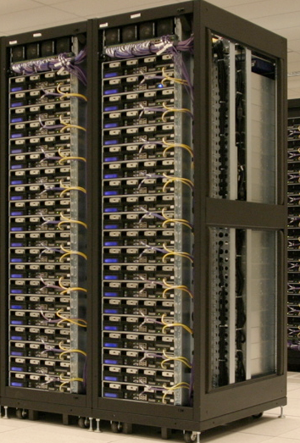
Betekenis
Consistentie: zie Gegevensbanken 1 en transacties
Availability: eigen betekenis in CAP
“Elke vraag ontvangen van een niet-falende node in de cluster, moet resulteren in een antwoord”
Partitie tolerantie:
Cluster kan onderbrekingen in de communicatielijnen overleven die de cluster in verschillende partities verdelen, waardoor onderdelen van cluster niet met elkaar kunnen communiceren
Ook soms split brain genoemd

Slide 72
Split brain
Leuven
Gent
Brussel
Aalst
Eeklo
Antwerpen
Sint-Niklaas
Waver

Slide 73
CAP
Databanksysteem die op één server draait:
CA, dus geen partitie tolerantie, aangezien er geen partities kunnen zijn
Typisch voorbeeld: meeste RDBMS
Praktische betekenis van het theorema:
In een systeem dat onderhevig is aan partities (zoals gedistribueerde systemen) moet je consistency afwegen tov beschikbaarheid
Voorbeeld: beetje aan consistency inboeten, om een beetje beschikbaarheid terug te krijgen
Systeem is dan niet perfect consistent, noch perfect beschikbaar, maar het is een combinatie

Slide 74
CAP: voorbeeld
Bob (in Londen) en Alice (in Gent) willen beiden de laatste hotelkamer boeken
Met een systeem dat peer-to-peer distributie gebruikt met 2 nodes
1 in Londen
1 in Gent
Consistentie
Als Bob kamer boekt, moet Londen node met Gent node communiceren alvorens boeking te bevestigen

Slide 75
CAP: voorbeeld
Stel geen netwerkverbinding
Ook geen boeking meer mogelijk
Dus geen beschikbaarheid meer
Mogelijke oplossing
één van de nodes master maken, en alle boekingen moeten via master node gebeuren
Als master node in Gent is, dan kan Gent node nog altijd boekingen doen (indien er geen netwerk meer is) en Alice heeft laatste hotelkamer

Slide 76
CAP: voorbeeld
Met deze oplossing
Londen node kan geen hotelkamer boeken
In CAP termen: falen in beschikbaarheid
Bob kan spreken met de Londen node, maar Londen node kan niet updaten
Alternatieve oplossing (om beschikbaarheid te verhogen):
Beide systemen kunnen reserveringen blijven accepteren, zelfs als netwerk wegvalt
Gevaar: laatste hotelkamer meerdere keren boeken
Maar meestal is er een kleine overboeking bij hotels
Of men excuseert zich later bij één klant voor overboeking
Deze kost is lager dan boekingen mislopen door netwerkfalen

Slide 77
CAP: voorbeeld
Ander voorbeeld van inconsistente “writes” naar databank
Online winkelkarretje
Als klant kan je altijd wegschrijven naar winkelkarretje, zelfs bij netwerkfalen
Stel door falen: meerdere winkelkarretjes
Unie nemen: duplicaten gaan eruit
En nadien: laten checken door klant

Slide 78

CAP: wat hebben we geleerd?
Typisch
Voor consistentie zorgen bij updaten van data
In sommige gevallen:
Kan je inconsistentie elegant oplossen
Als je manier vindt om inconsistente update op te lossen => geeft je meer opties om beschikbaarheid en performantie te verbeteren

Slide 79
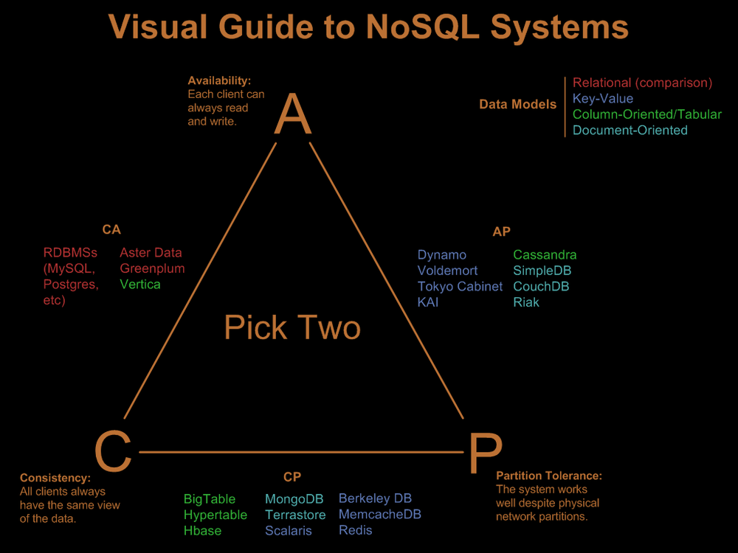

Slide 80
Map-REDUCE

Slide 81
MAP-REDUCE
Wanneer er gewerkt op een cluster
Proberen om dataverkeer tussen nodes verminderen, door zoveel mogelijk uitvoeren op de node waar de data zich bevindt
Map-reduce patroon is een manier om dit te bekomen
Geïmplementeerd in Apache Hadoop

Slide 82
Voorbeeld: Map-Reduce (Google)
Map-Reduce:
Parallel programmeermodel dat toelaat om grote datasets op een cluster van computers gedistribueerd te verwerken
Mosterd werd gehaald bij functionele programmeertalen
Daar worden de functies Map en Reduce vaak gebruikt (zie ook volgend jaar in Advanced Programming)

Slide 83
Voorbeeld Map
Map functie voert een functie of operatie uit op elk element uit een lijst
Stel: functie vermenigvuldig_maal_twee op lijst [1,2,3,4]
Leidt tot een andere lijst [2,4,6,8]
In functioneel programmeren wordt oorspronkelijk lijst niet aangepast (immutable) en data wordt niet gedeeld tussen processen of threads
Ons voorbeeld mapfunctie kan dus zonder problemen uitgevoerd wordt door 2 of meer threads, zonder in elkaars weg te lopen

Slide 84
Voorbeeld Reduce
Reduce functie is in functioneel programmeren gekend als een Fold functie
Reduce past een functie toe op alle elementen van een lijst en geeft één enkel getal terug
Bijv: Reduce (hier bijv. som nemen) toepassen op ons voorbeeld zal 20 teruggeven

Slide 85
MapReduce
Deze ideëen zijn door Google toegepast op grote datasets
Eenvoudig voorbeeld: verzameling van key-value paren
[{“9031”:”Peter”}, {“9031”:”Johan”}, {“9820”: “Kristien”}, {“9260”: “Davy”}]
Na Map:
[{“9031”:[”Peter”,”Johan”]}, {“9820”: [“Kristien”]}, {“9260”: [“Davy”]}]
Na Reduce:
[{“9031”:2}, {“9820”: 1}, {“9260”: 1}]

Slide 86
HBase
Hadoop: gedistribueerd bestandssysteem
Map-Reduce: raamwerk voor gedistibueerd programmeren
Hbase: databanksysteem dat gebouwd is boven Hadoop

Slide 87
Wanneer HBase gebruiken?
First, make sure you have enough data. If you have hundreds of millions or billions of rows, then HBase is a good candidate. If you only have a few thousand/million rows, then using a traditional RDBMS might be a better choice due to the fact that all of your data might wind up on a single node (or two) and the rest of the cluster may be sitting idle.
Second, make sure you can live without all the extra features that an RDBMS provides (e.g., typed columns, secondary indexes, transactions, advanced query languages, etc.) An application built against an RDBMS cannot be "ported" to HBase by simply changing a JDBC driver, for example. Consider moving from an RDBMS to HBase as a complete redesign as opposed to a port.
Referentie: http://hbase.apache.org/book/architecture.html#arch.overview

Slide 88
Referenties
http://tweakers.net/reviews/2354/1/nosql-maar-wat-is-het-dan-wel-inleiding.html
http://readwrite.com/2009/02/12/is-the-relational-database-doomed
http://readwrite.com/2010/08/26/lhc-couchdb
https://blog.heroku.com/archives/2010/7/20/nosql
http://blog.nahurst.com/visual-guide-to-nosql-systems
http://www.youtube.com/watch?v=qI_g07C_Q5I
NoSQL Distilled: A Brief Guide to the Emerging World of Polyglot Persistence, Sadalage & Fowler, 2013, 0-321-82662-0
http://code.msdn.microsoft.com/Getting-started-with-37dbd5bd
http://blog.mongolab.com/2012/08/why-is-mongodb-wildly-popular/

